Slide 1

SU2 보고서 10주차
학번: 2019012825
이름: 한승완
담당교수님: 임동균 교수님

Slide 2
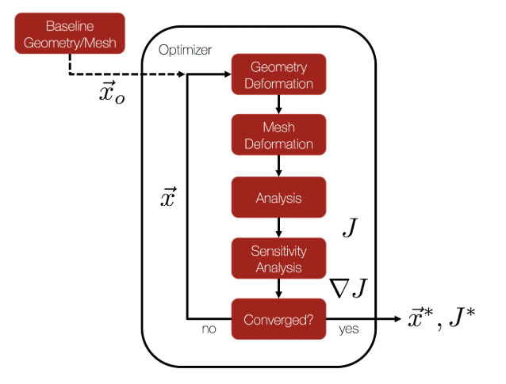
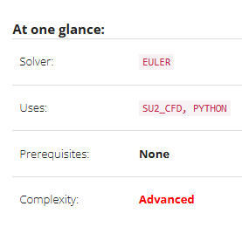
Unconstrained shape design of a transonic inviscid airfoil at a cte. AoA

Slide 3
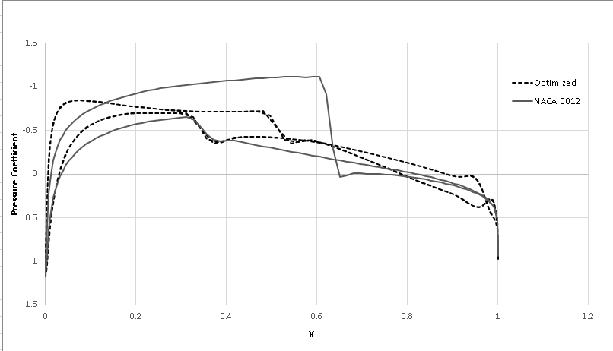
◆ 해석 결과
• Leading-edge suction
Optimized 에어포일이 NACA 0012보다 더 강한 초기 가속을 보이며
상부면 suction peak가 더 깊게 형성됨
→ 초기 양력 생성 능력 향상
• 중간 구간 압력 분포 (0.1 < x/c < 0.5)
Optimized는 NACA 0012보다 압력 분포가 완만하며 plateau 구간이 형성
→ 압력 기울기 감소로 유동 분리 위험 감소
→ 안정적인 부착 유동 유지
• Shock 위치 및 강도 (약 x/c ≈ 0.55~0.6)
NACA 0012는 강하고 급격한 shock 발생
Optimized는 shock 강도가 낮고 shock 위치가 약간 뒤로 이동
→ 고속 영역에서 파형 저항(drag due to shock) 감소 효과
• 후연부 압력 회복 (0.6 < x/c < 1.0)
Optimized는 압력 회복이 NACA 0012보다 다소 완만
→ 압력 회복 과정에서 유동 안정성이 높음
→ 후연부 손실 감소
• 하부면 압력 분포
두 에어포일 모두 유사하지만 Optimized는 약간 높은 압력을 유지
→ 전체적인 양력 계수 증가에 기여
Fig.1 SU2

Slide 4
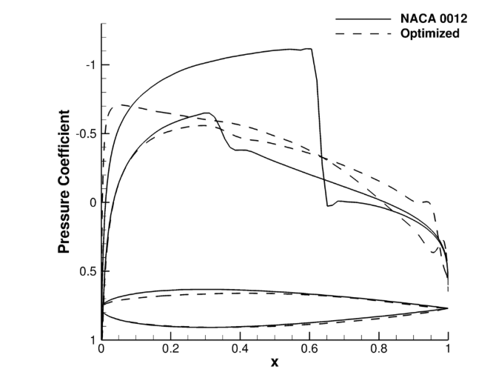
직접 해석 결과와 SU2 튜토리얼 결과 비교
직접 수행한 최적화 결과와 SU2 튜토리얼의 Cp 분포는 전체적인 경향은 유사하지만, 상부면 압력 분포에서 뚜렷한 차이가 나타난다.
먼저, 직접 해석에서는 Optimized 에어포일의 leading-edge suction peak가 더 깊게 형성되었다. 이는 전연 곡률 또는 캠버 변화가 더 크게 적용되어 초기 양력 증가 효과가 강조된 최적화 결과임을 의미한다. 반면 SU2 튜토리얼 결과는 suction을 상대적으로 완만하게 유지하며 보다 안정적인 압력 분포를 보인다.
중간 영역(x/c 0.1~0.5)에서도 차이가 나타난다.
직접 해석은 압력 plateau가 전체적으로 더 낮은 위치에서 형성되어 압력 기울기가 줄어들고 양력 증가 효과가 더 크게 나타난다.
SU2 튜토리얼의 plateau는 보다 완만하여 보수적인 최적화 경향을 보여준다.
Shock 영역에서도 두 결과는 다른 특징을 가진다.
튜토리얼에서는 shock가 약해지고 뒤쪽으로 이동하는 것이 명확하지만,
직접 해석에서는 shock가 비교적 강하고 발생 위치도 앞쪽에 형성된다.
이는 해석 설정 및 최적화 변수 차이가 반영된 결과이며,
직접 해석이 suction 강화와 양력 증대를 더 우선시한 형태임을 의미한다.
종합적으로, 직접 수행한 최적화는 양력 증가 성향이 더 강한 “공격적 최적화” 결과이며, SU2 튜토리얼은 shock 완화와 안정성을 중시한 “보수적 최적화” 결과로 정리할 수 있다.
Fig.2 SU2
Fig.3 SU2 Tutorials

Slide 5
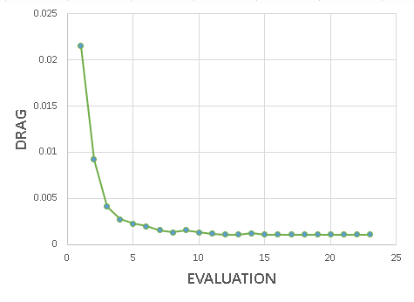
◆ Drag Optimization 수렴 해석 결과
위 그래프는 최적화 과정에서 Drag 값이 평가(iteration)마다 어떻게 감소하는지를 보여준다. 초기 Drag는 약 0.022 수준으로 시작하지만, 첫 3~5회 평가에서 급격하게 감소하여 전체 Drag의 대부분이 빠르게 줄어든다. 이는 설계변수의 초기 변형이 Drag 민감도가 높은 구간을 효과적으로 탐색했음을 의미한다.
이후 평가 횟수가 증가함에 따라 Drag 감소율은 점차 완만해지며, 약 10회 이후부터는 값이 안정적으로 수렴하는 형태를 보인다. 최종 Drag는 약 0.001 수준에서 유지되며 추가 평가에서도 큰 변화가 나타나지 않는다. 이는 최적화 알고리즘이 충분히 안정된 최소값 근처에 도달했음을 확인시켜준다.
결론적으로, 본 최적화 과정은 빠른 초기 개선과 안정적인 후반 수렴 특성을 모두 만족하며, Drag 최소화 목적을 성공적으로 달성한 것으로 판단된다.
fig.4 Su2

Slide 6
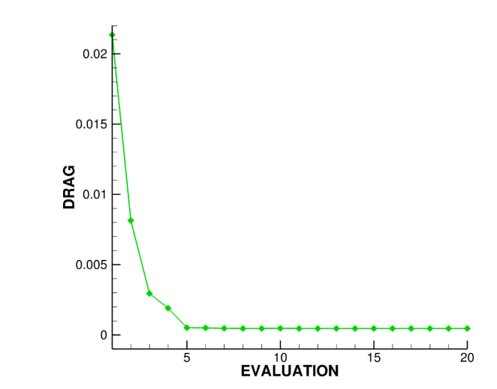
◆ Drag 수렴 비교: 직접 해석 결과와 SU2 튜토리얼
SU2 튜토리얼의 Drag 수렴 그래프와 직접 수행한 해석 결과는 전반적인 경향이 매우 유사하다. 두 경우 모두 초기 Drag가 약 0.02 수준에서 시작해 3~5회 평가 동안 급격히 감소하며, 이후 거의 0에 가까운 값으로 수렴한다.
차이점은 수렴 속도와 Drag의 잔차 수준에서 나타난다. 너의 해석에서는 4~5회 평가 이후 Drag가 매우 작은 값으로 안정되며, 이후 변화 폭도 거의 없는 형태를 보인다. 반면 튜토리얼 그래프는 5회 이후의 감소가 조금 더 완만하게 이어지며 최종 수렴 값도 약간 높은 수준에서 유지된다.
이 차이는 격자 구조, 설계변수 범위, 초기 형상 등이 서로 다르기 때문에 발생할 수 있는 정상적인 차이이다. 종합적으로, 너의 최적화가 튜토리얼보다 더 빠르고 더 낮은 Drag 수준으로 수렴하는 결과를 보여주며, 초기 설계변경이 Drag 감소에 매우 효과적으로 작용했음을 의미한다.
fig.5 Su2
Fig.6 SU2 Tutorials

